Slide 1
Instrumenty strunowe String instruments
fundacja ingenium

Slide 3
viola da gamba

Slide 4
viola da gamba

Slide 5
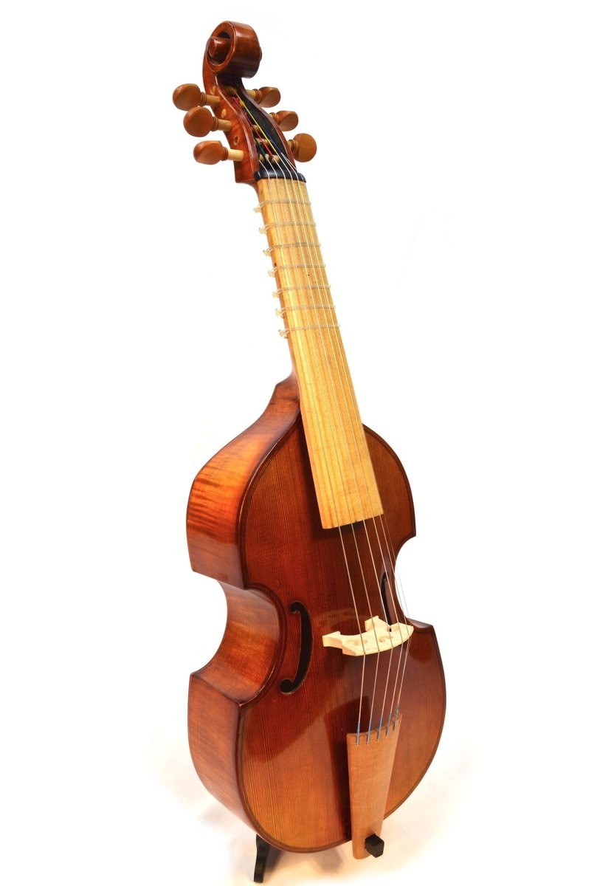

Slide 6
altówka miłosna

Slide 7
viola d’amore

Slide 8
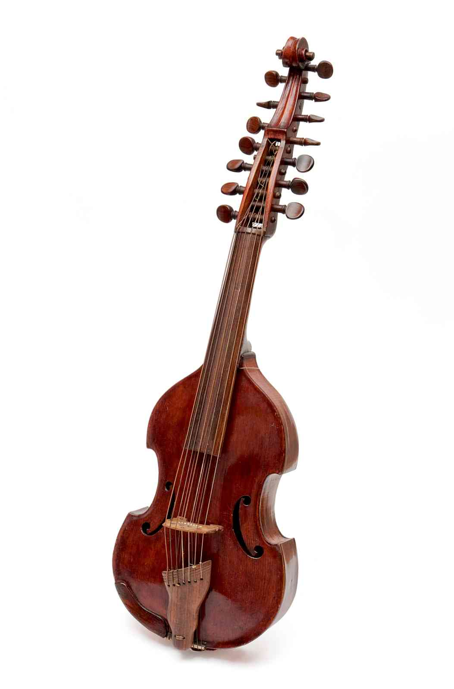

Slide 9
gitara klasyczna

Slide 10
classical guitar

Slide 11
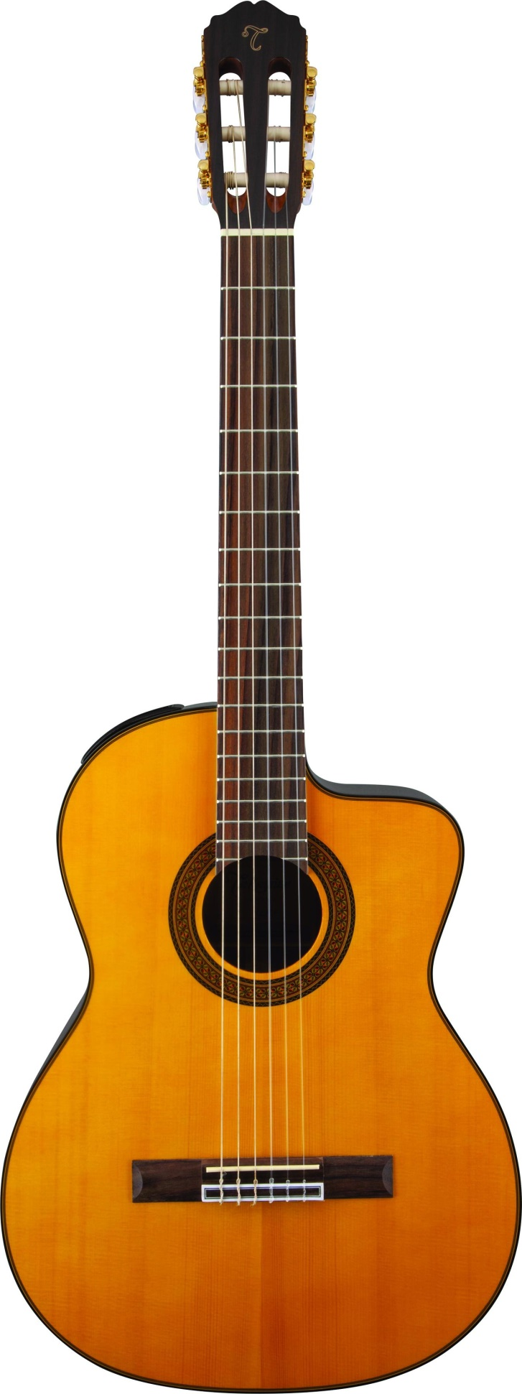

Slide 12
gitara elektryczna

Slide 13
electric guitar

Slide 14
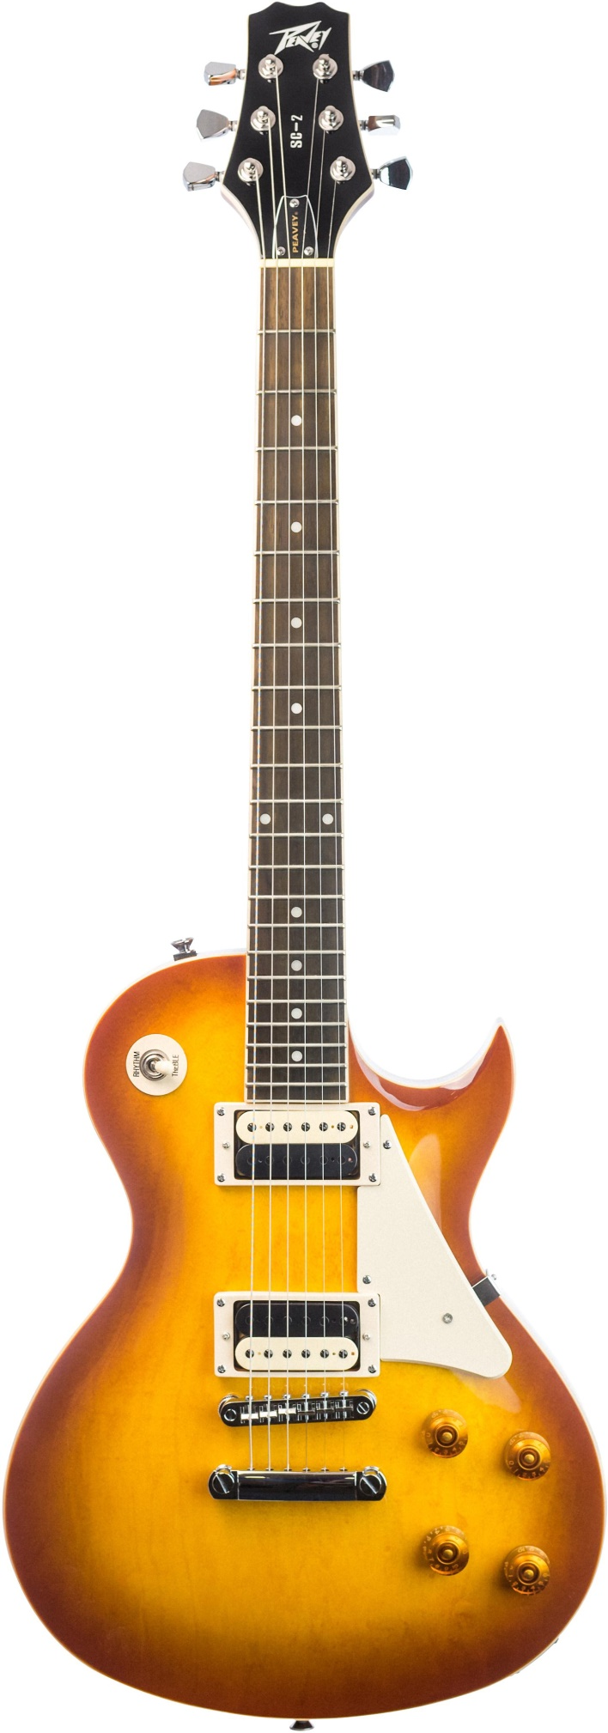

Slide 15
lutnia

Slide 16
luth

Slide 17
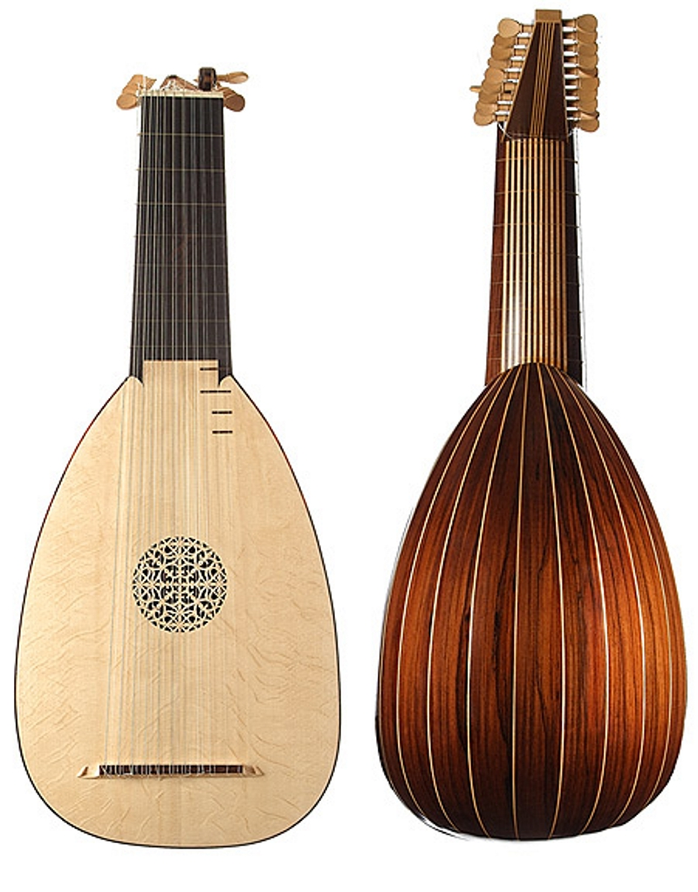

Slide 18
mandolina

Slide 19
mandolin

Slide 20
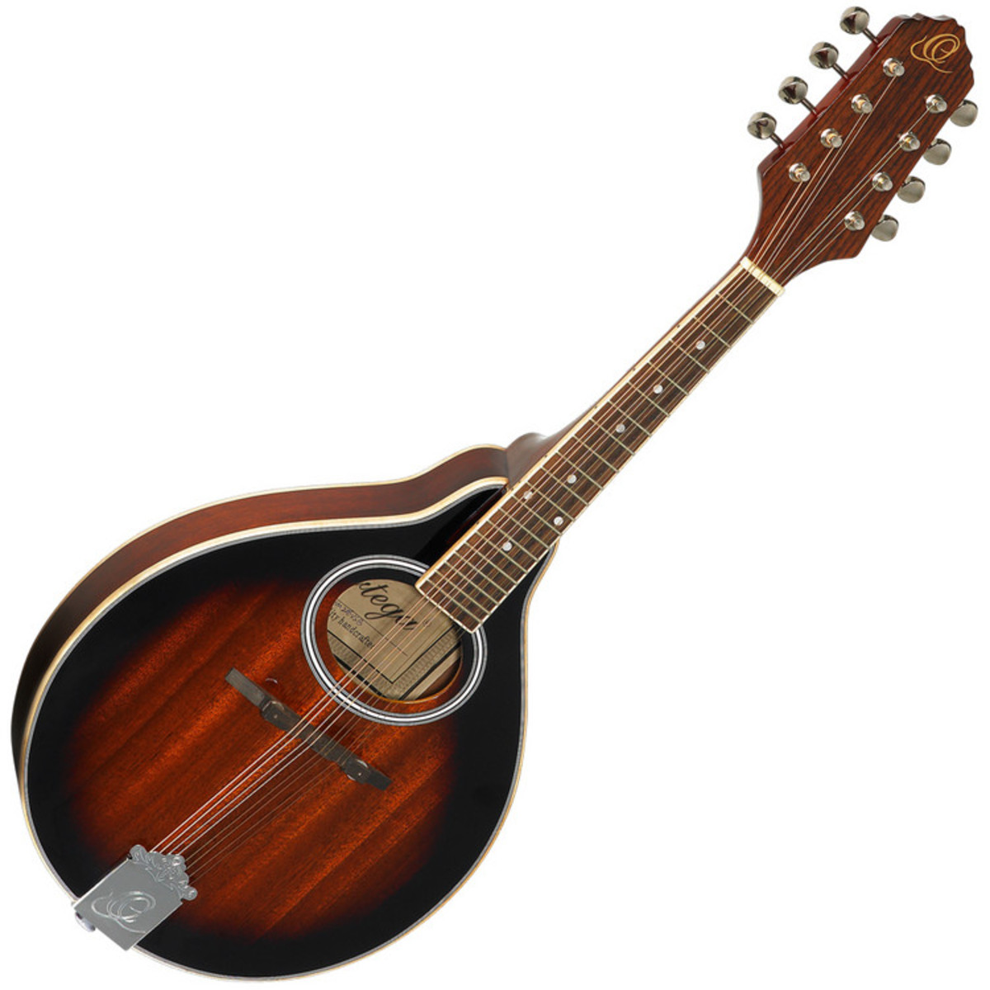

Slide 21
banjo

Slide 22
banjo

Slide 23
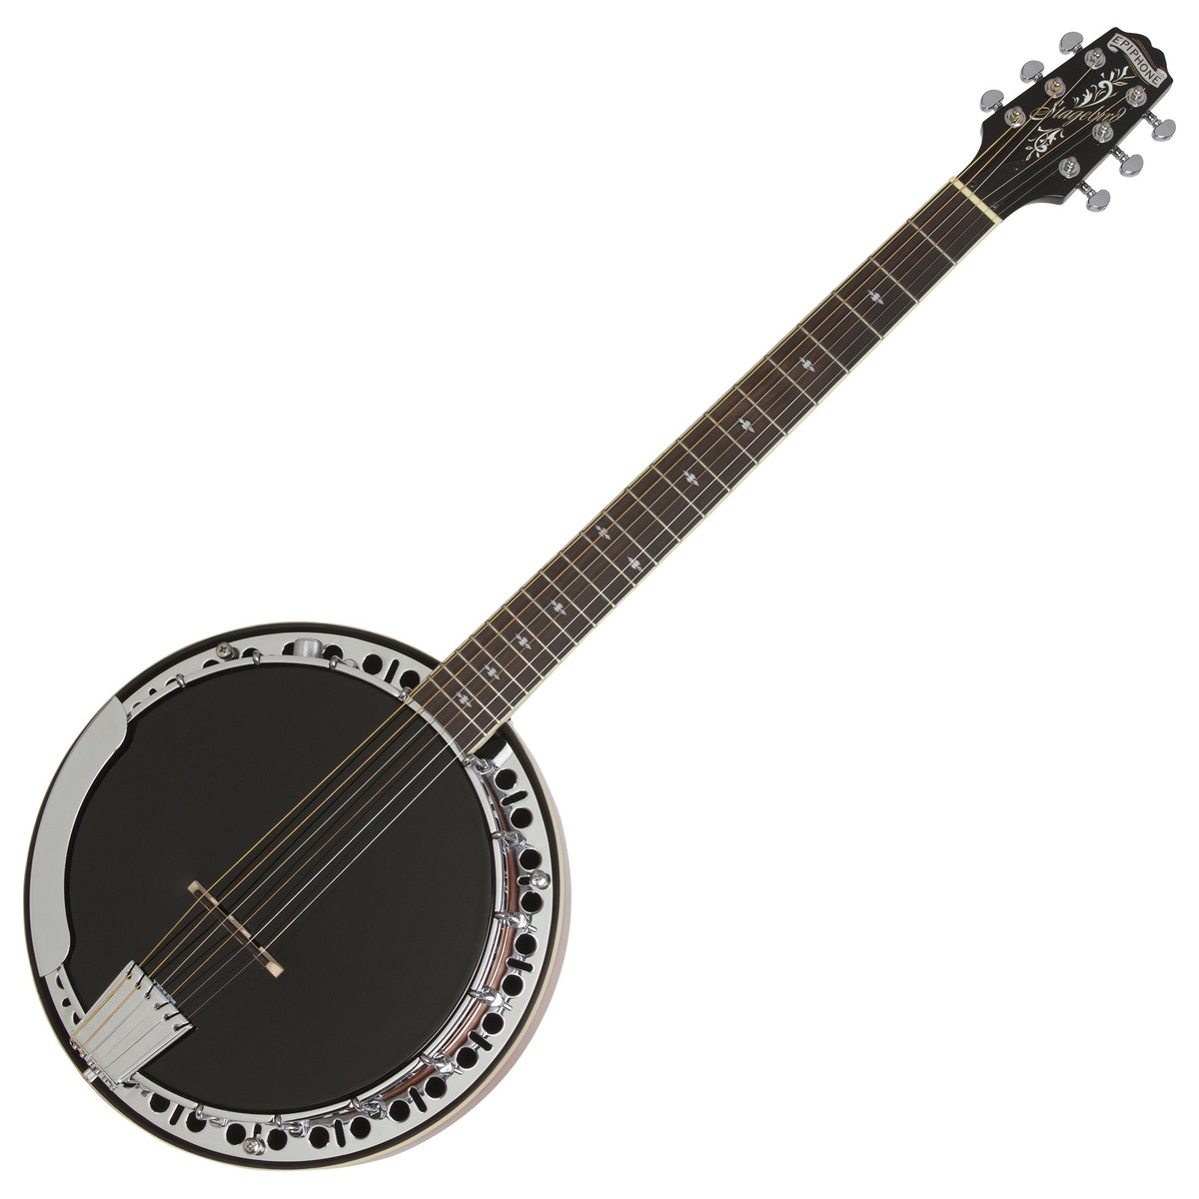

Slide 24
bałałajka

Slide 25
balalaika

Slide 26
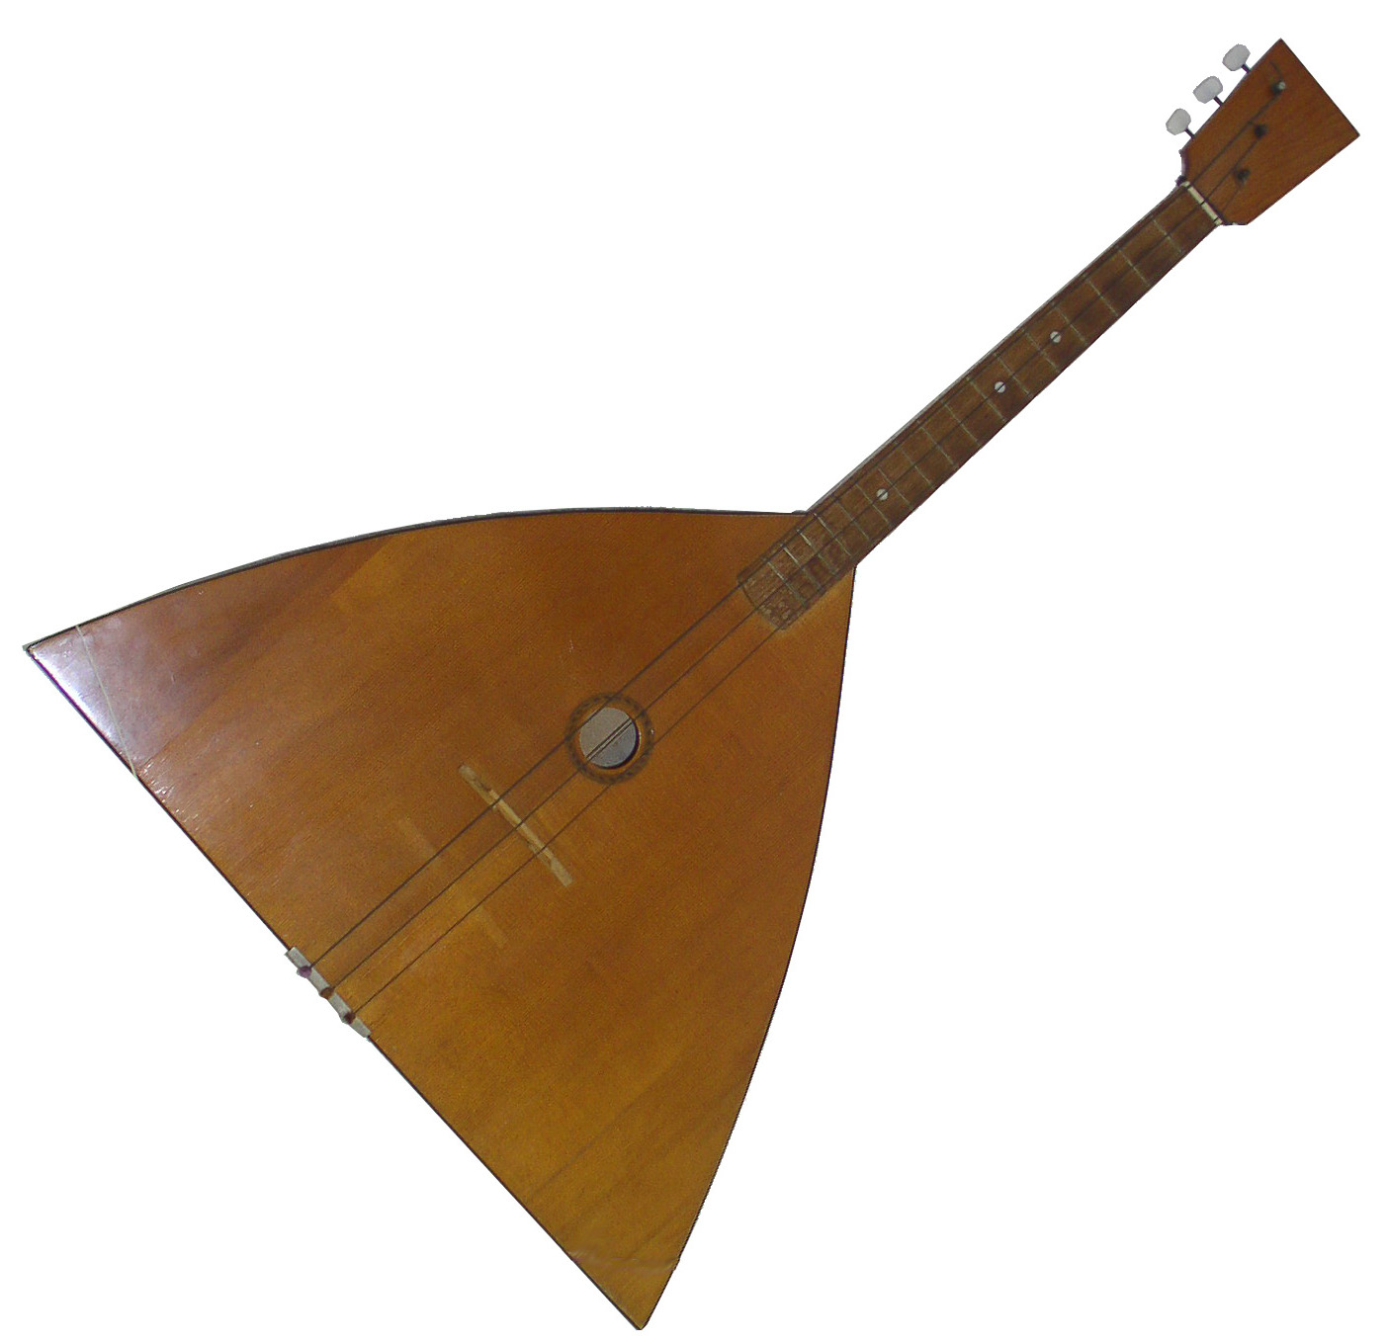

Slide 27
skrzypce

Slide 28
violin

Slide 29
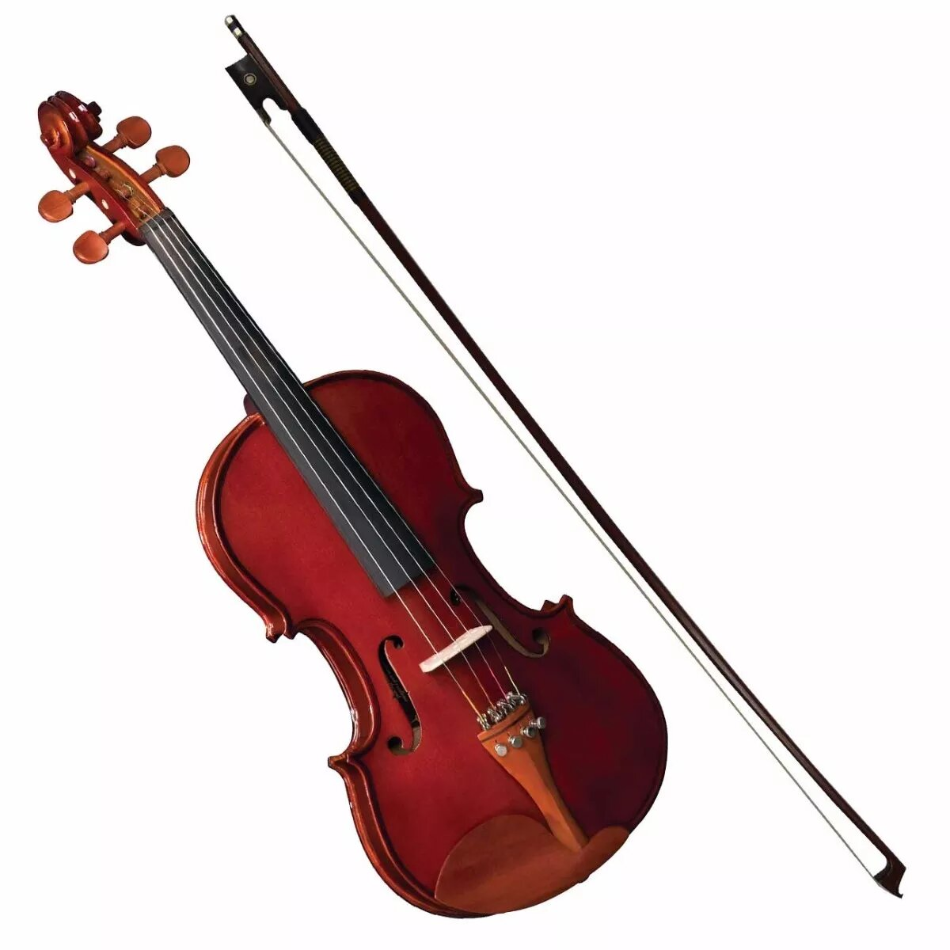

Slide 30
altówka

Slide 31
viola

Slide 32
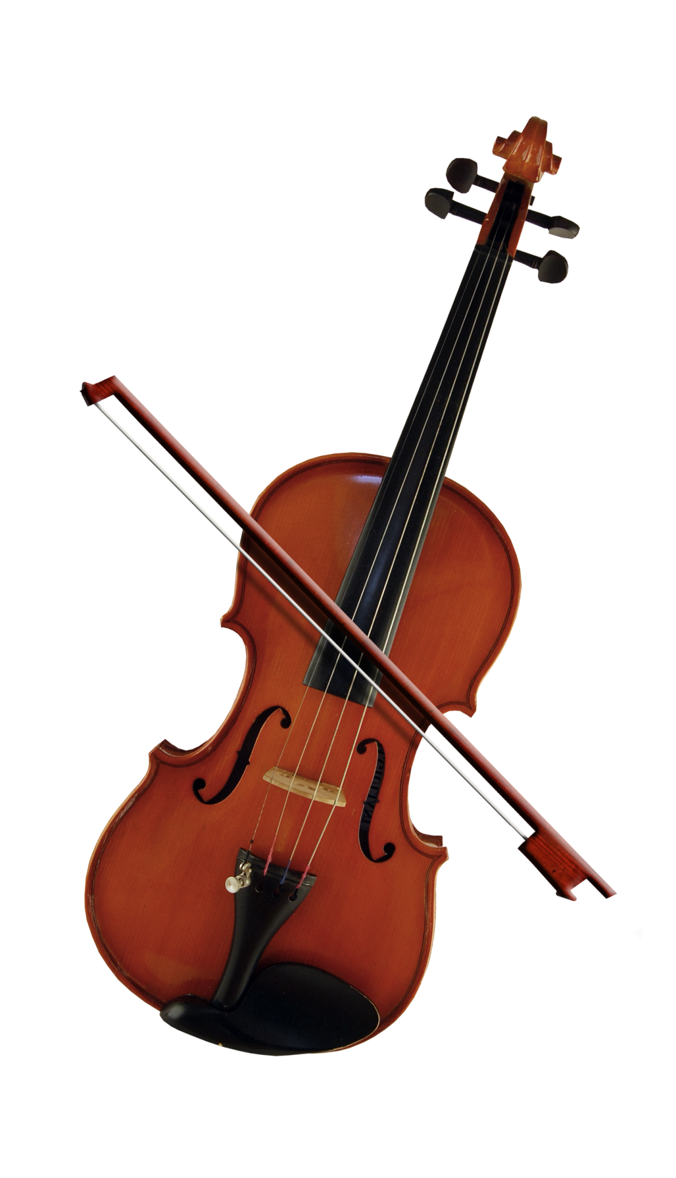

Slide 33
wiolonczela

Slide 34
cello

Slide 35
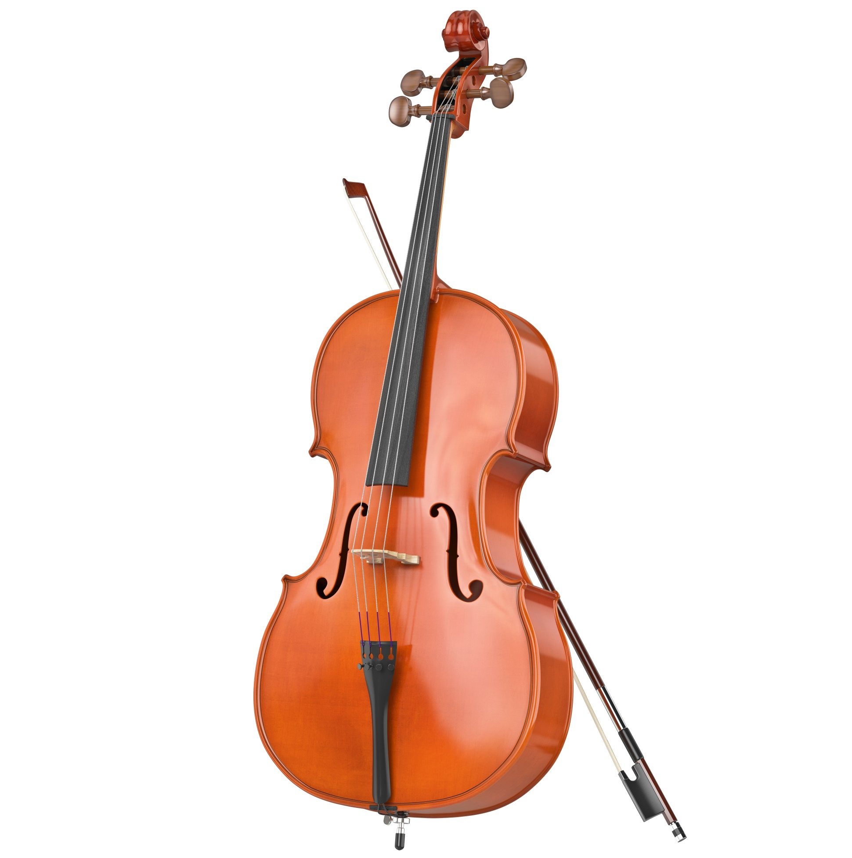

Slide 36
kontrabas

Slide 37
double-bass

Slide 38
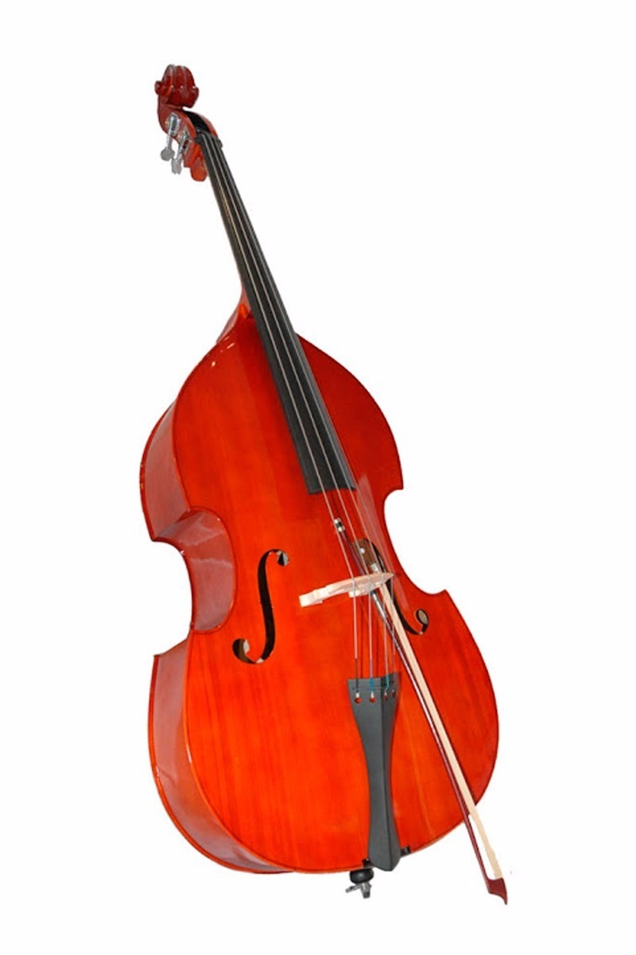

Slide 39
harfa

Slide 40
harp

Slide 41
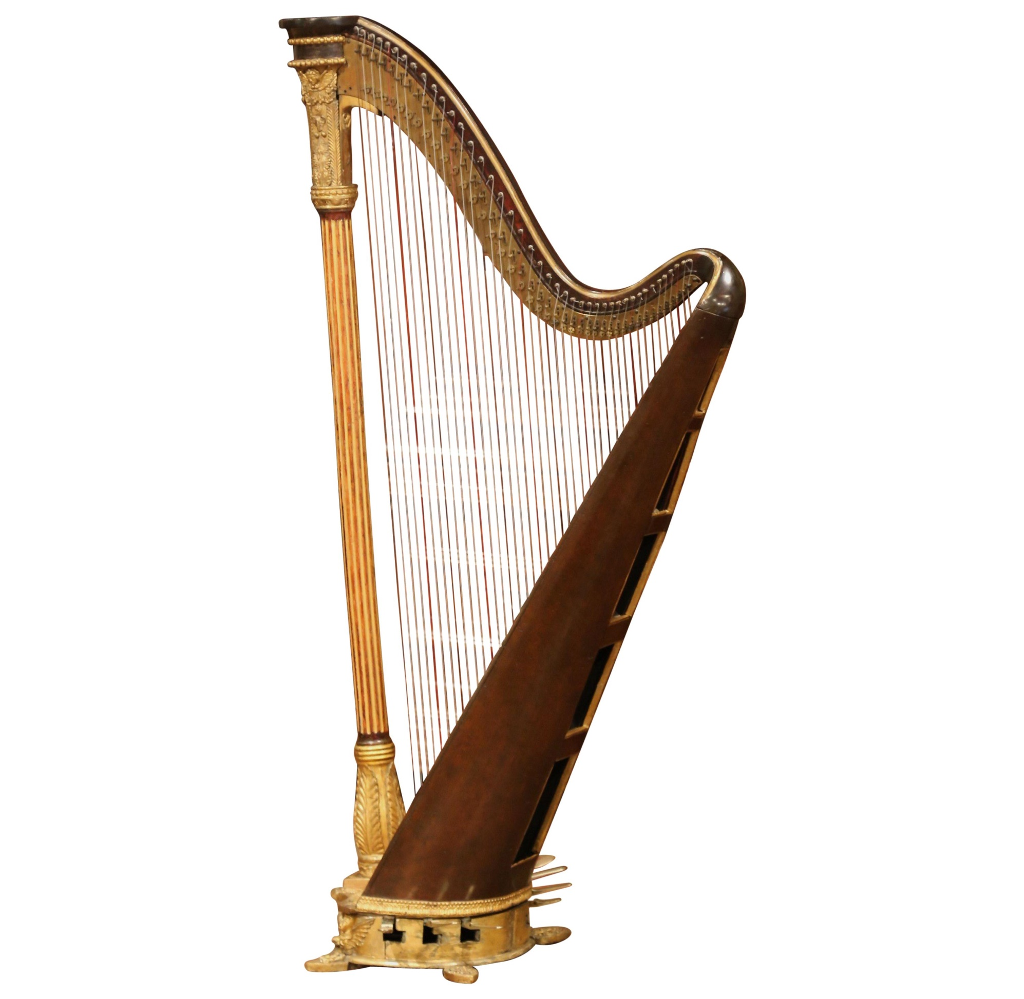

Slide 42
cytra

Slide 43
zither

Slide 44
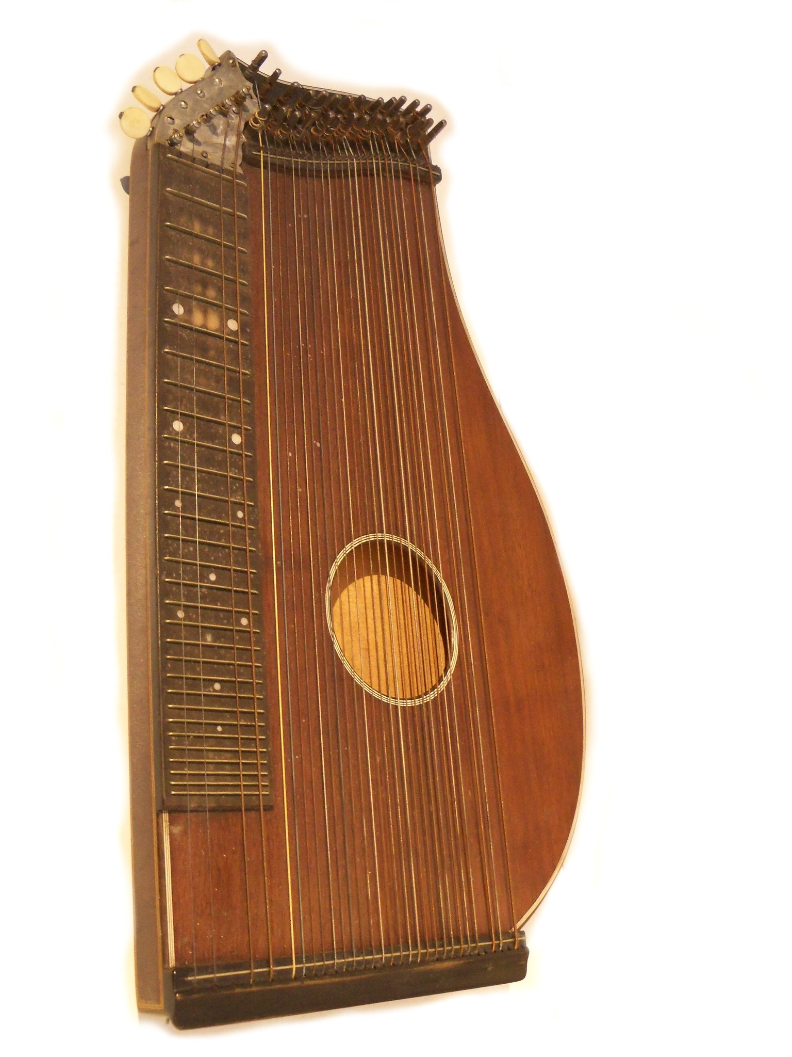

Slide 45
cymbały

Slide 46
dulcimer

Slide 47
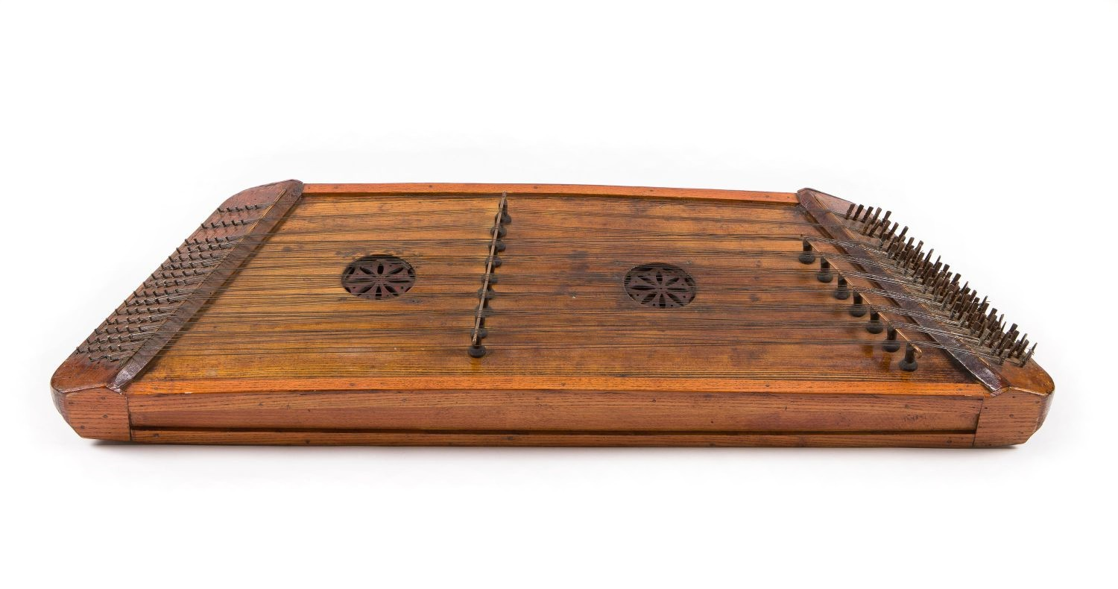

Slide 55
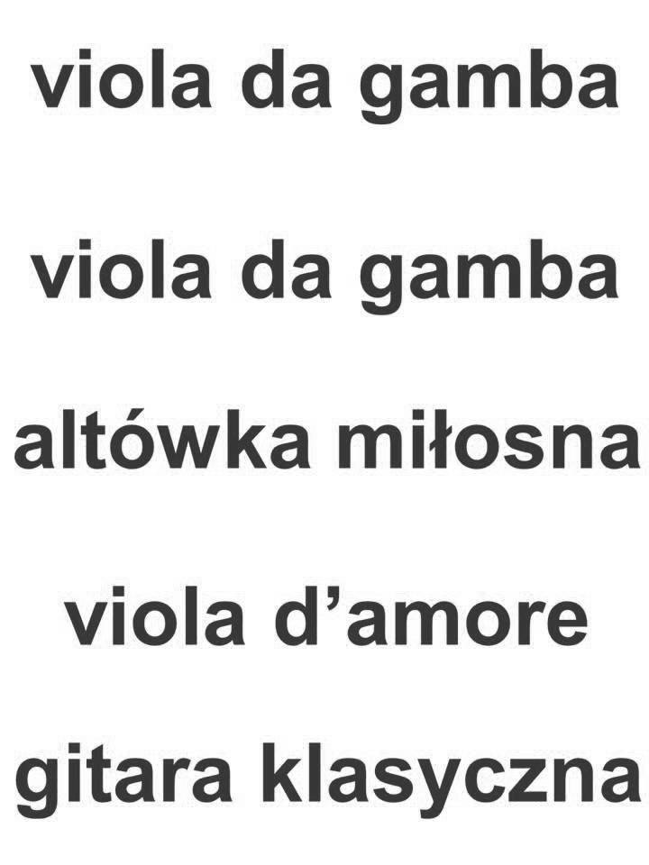

Slide 56
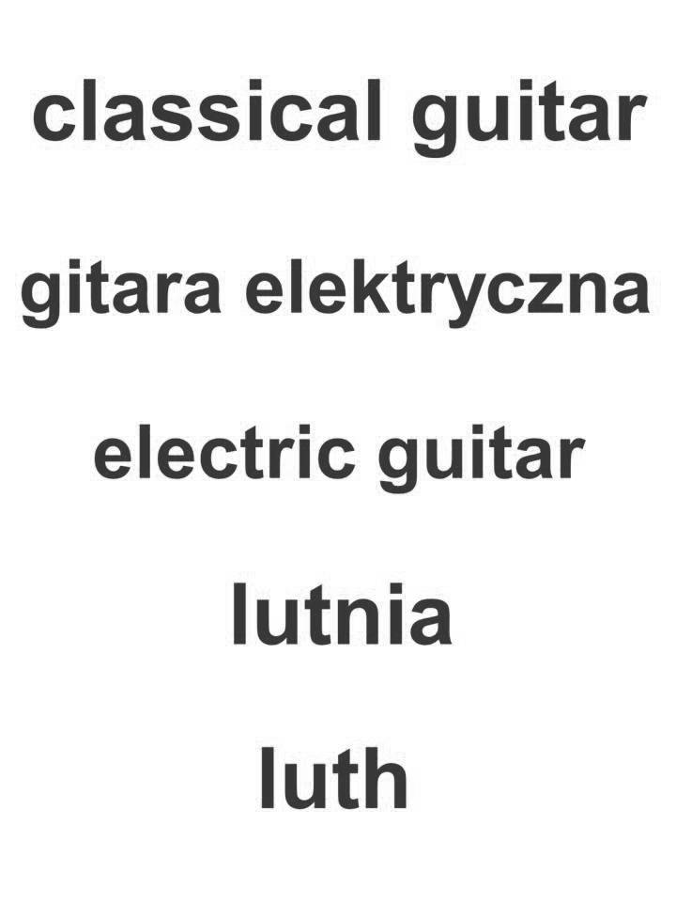

Slide 57
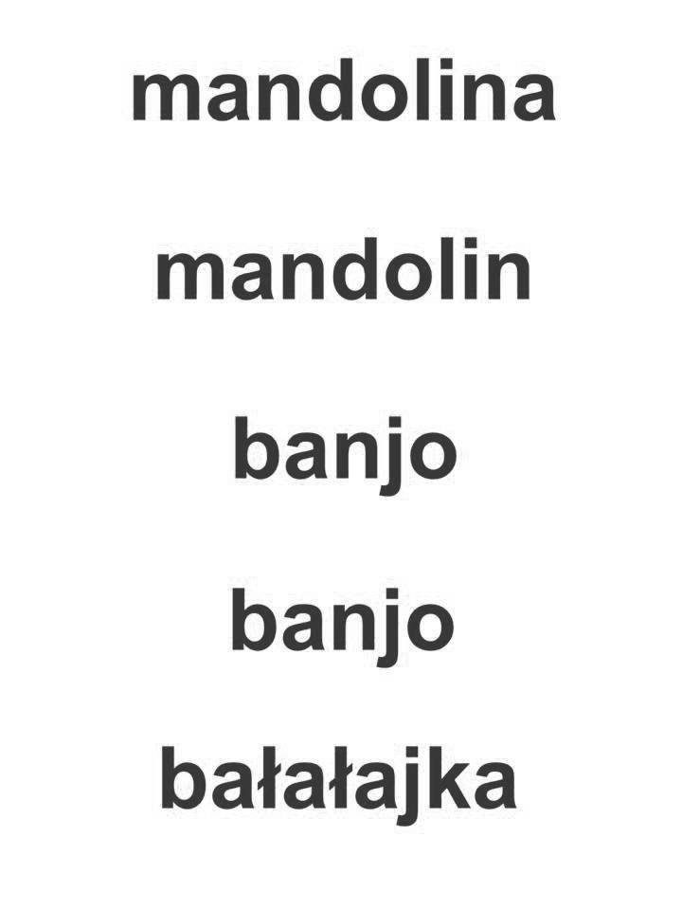

Slide 58
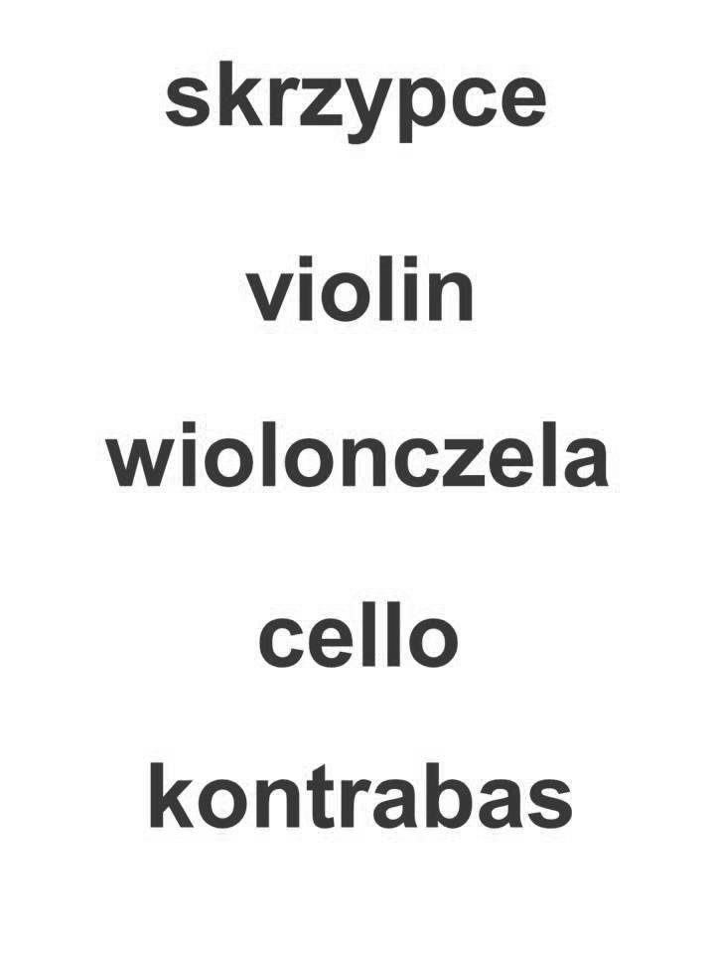

Slide 59
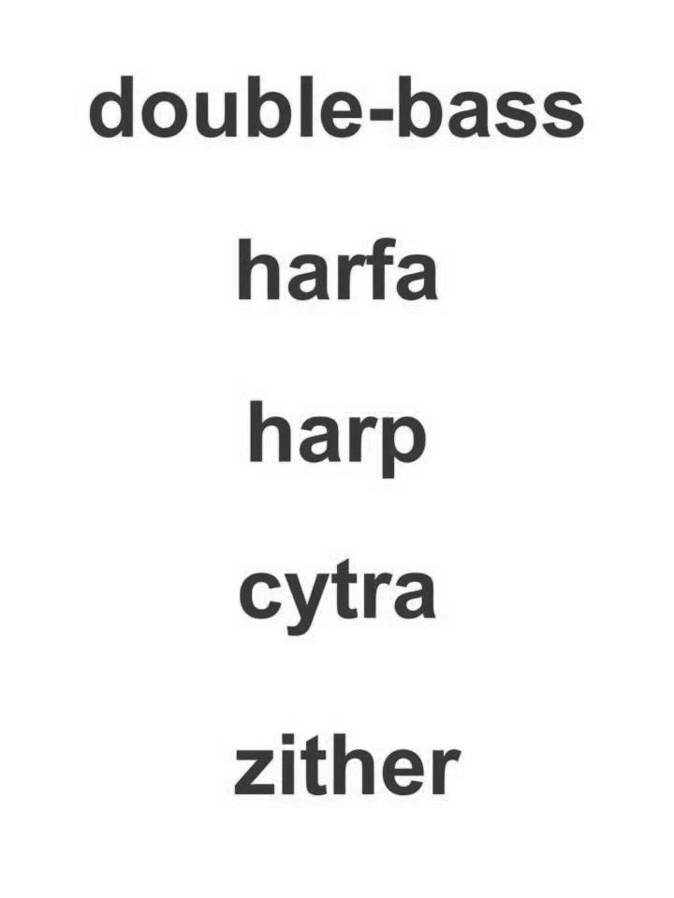

Slide 60
